Slide 1

От значка гто – к достойным победам!
Муниципальное бюджетное дошкольное образовательное учреждение
детский сад № 45 «Яблонька» г.о. Тольятти
Н.Н. Смирнова –
инструктор по физической культуре
Notes:
Ильм

Slide 2
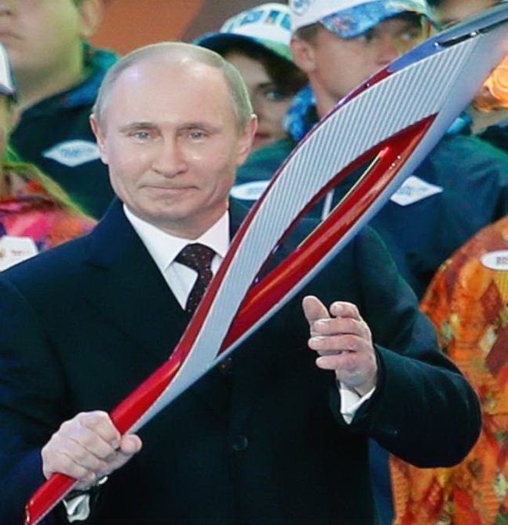
«В области спорта нам необходима системная, комплексная работа, способная закрепить достигнутые результаты, создать прочную базу на перспективу, но главное, чтобы она была основой для здорового образа жизни, для здоровья нации»
«…Главное, чтобы людям захотелось заниматься спортом, чтобы они поняли, что это важно для здоровья, семьи и их профессионального будущего»
Президент РФ В.В. Путин

Slide 3
С 1 сентября 2014 года в соответствии с Указом Президента Российской Федерации от 24 марта 2014 года № 172 в России введен Всероссийский физкультурно-спортивный комплекс «Готов к труду и обороне» (ГТО), разработано положение «О всероссийском физкультурно-оздоровительном комплексе ГТО»,в том числе для детей с ограниченными возможностями здоровья, утвержденное постановлением правительства РФ № 540 от 11.06.2014 г.

Slide 4
Цель:
подготовка детей дошкольного возраста к выполнению нормативов первой ступени физкультурно-спортивного комплекса ГТО, активное включение всех участников образовательного процесса (воспитанники, родители, педагоги) в подготовку и сдачу нормативов ГТО в соответствии с возрастными ступенями

Slide 5
Задачи:
Познакомить детей с программой комплекса ГТО, традицией проведения
Повысить эффективность использования возможностей физической культуры и спорта в укреплении здоровья и гармоничном развитии личности ребёнка
Обеспечить преемственность в осуществлении программы ГТО между дошкольным образовательным учреждением и начальной школой
Формировать у всех участников образовательного процесса (воспитанников, родителей, педагогов) осознанные потребности в систематических занятиях физической культурой, физическим совершенствованием и ведением здорового образа жизни
Повысить профессиональное мастерство педагогов дошкольного учреждения по теме «Здоровый образ жизни – в жизнь!»
Создать единое воспитательно-образовательное пространство на основе доверительных партнерских отношений сотрудников ДОУ с родителями.

Slide 6
Актуальность
системы работы по внедрению в ДОУ комплекса ГТО обусловлена:
социальным заказом государства на укрепление здоровья, гармоничное и всестороннее развитие личности, воспитание патриотизма и гражданственности, улучшение качества жизни граждан
необходимостью повысить эффективность системы физического воспитания детей 6 – 8 лет
обеспечением информационного сопровождения участников образовательных отношений и созданием единого образовательного пространства при сотрудничестве семьи и детского сада
возрождением национальной идеи, направленной на улучшение здоровья

Slide 7
Новизна:
создание в дошкольном учреждении условий и системы по подготовке к проведению испытаний (тестов) Всероссийского физкультурно-спортивного комплекса ГТО(в том числе, для детей с ограниченными возможностями здорвья).

Slide 8
Эффективность
Развитие родительско-общественного партнерства
Объединение интересов ДОУ и родителей в стремлении укрепить позиции в привлечении их к занятиям физической культурой и спортом, к ведению здорового образа жизни
Базовые компоненты:
нормативно-правовое и ресурсное обеспечение
информационное сопровождение
мониторинговые процедуры
организацию и проведение мероприятий спортивной, нравственно-патриотической и нравственно-духовной направленности

Slide 9
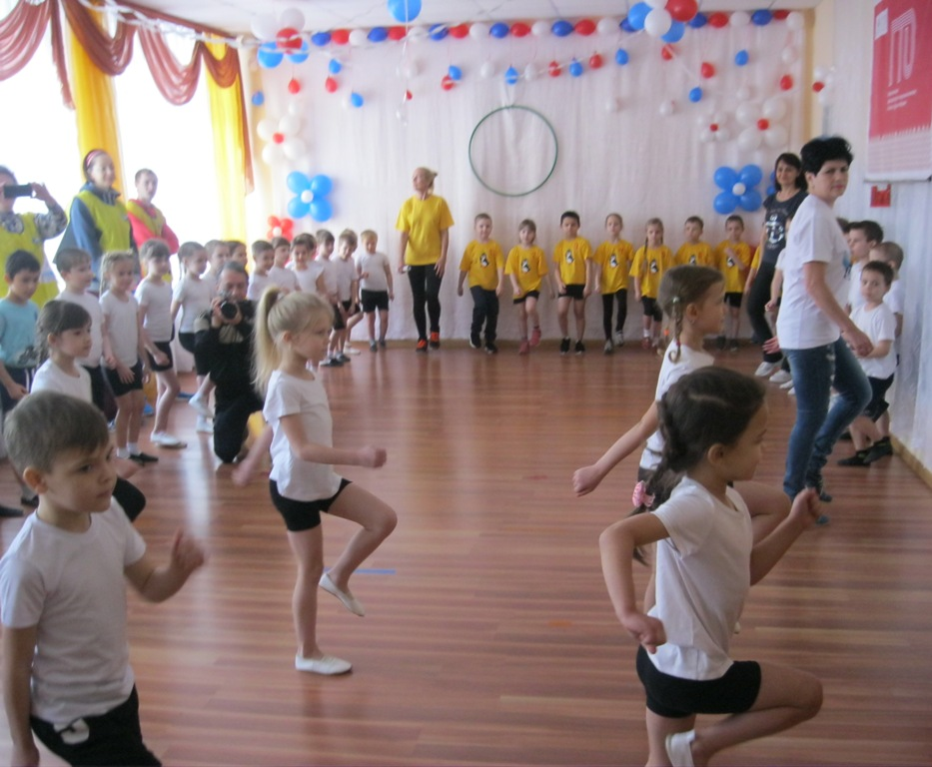


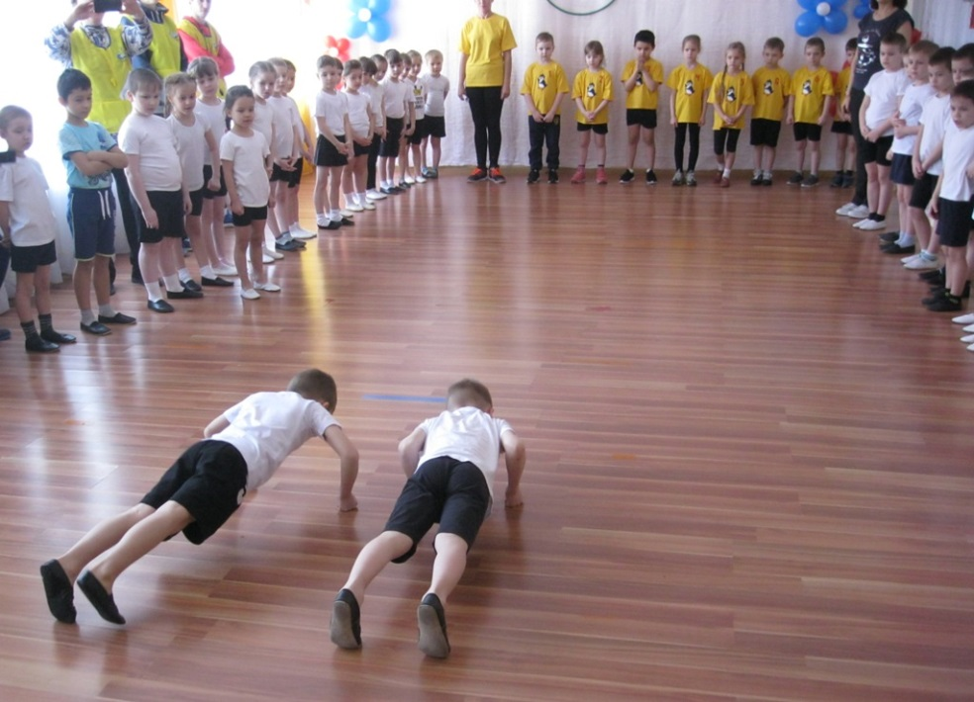
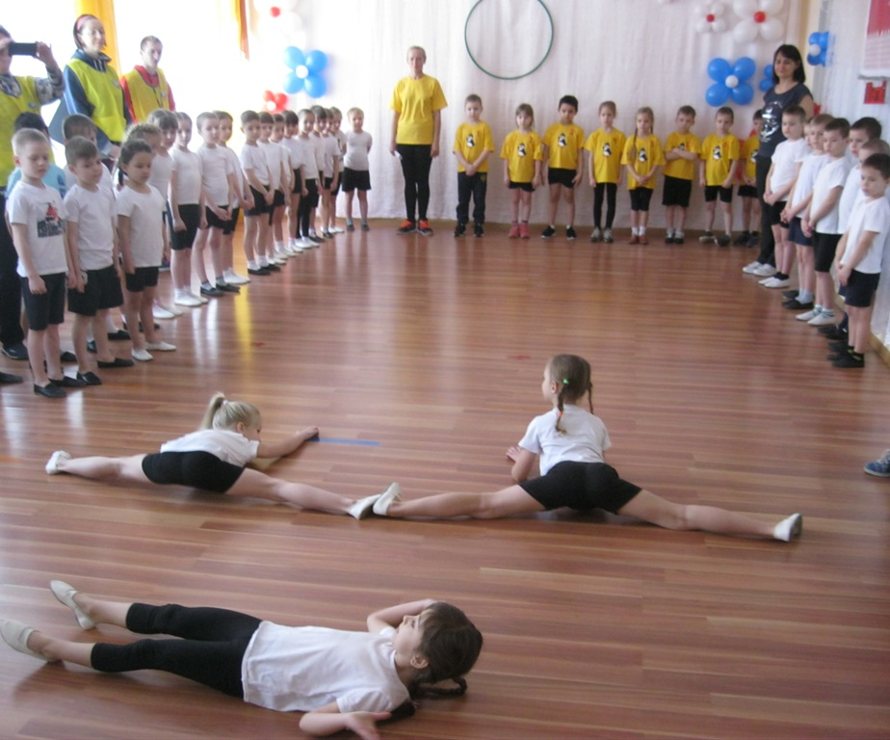

Slide 10

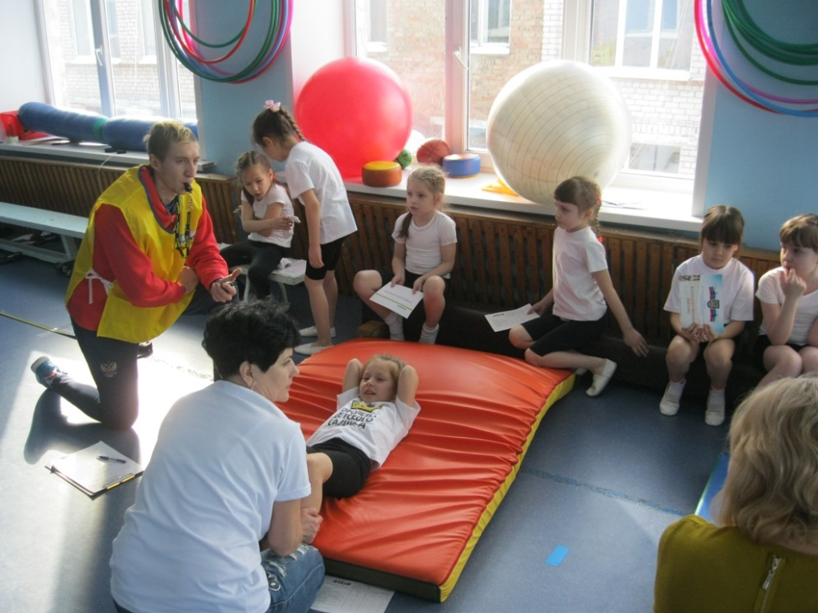
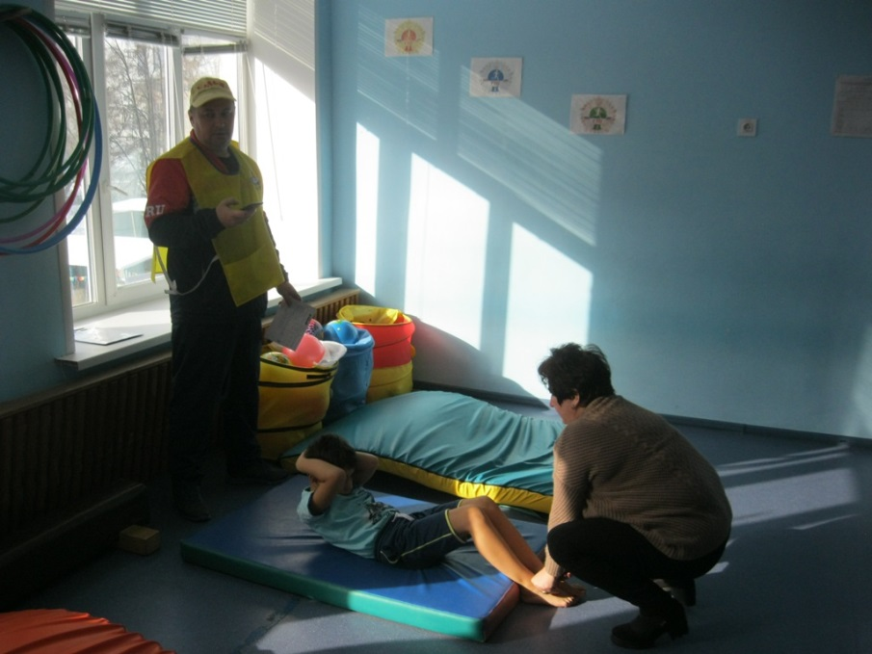
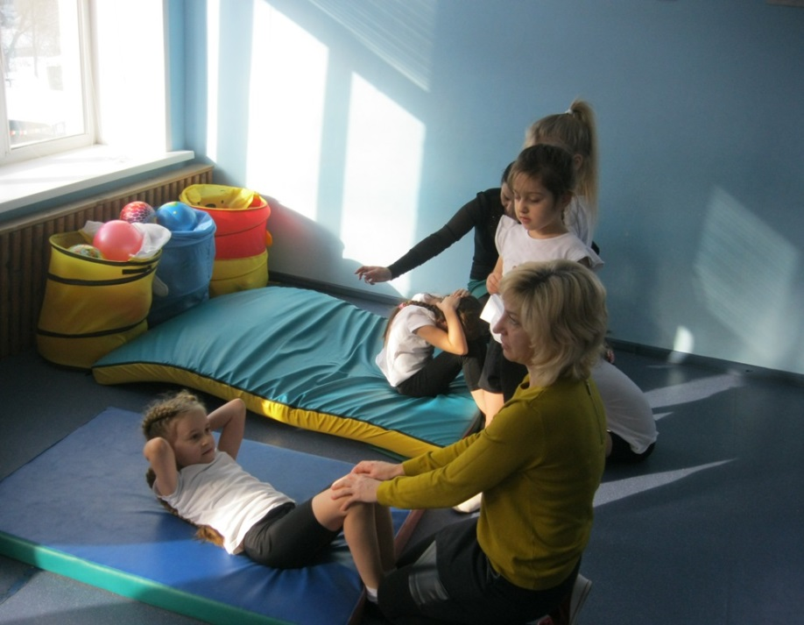
Здоровье, сила духа, спорт,
Нас с ними лишь победа ждёт!
Равняться будем лишь на лучших,
И нормы ГТО сдадим все дружно!

Slide 11
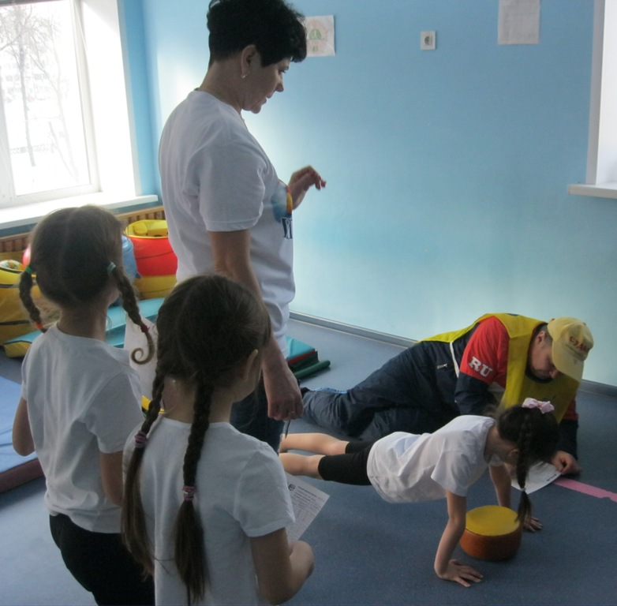

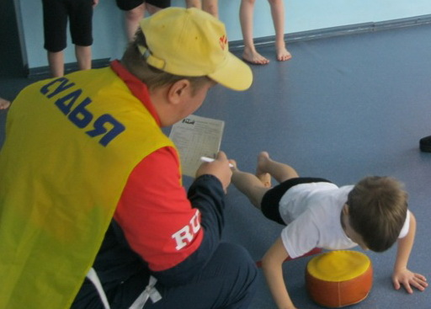
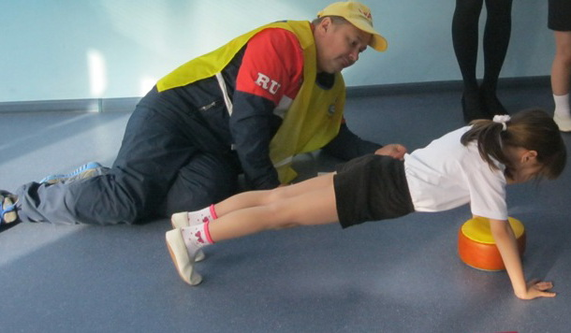
Быстрее, выше, сильнее!
Вперед и только вперед!
Спортивный дух России
Пусть в каждом из нас живет!

Slide 12
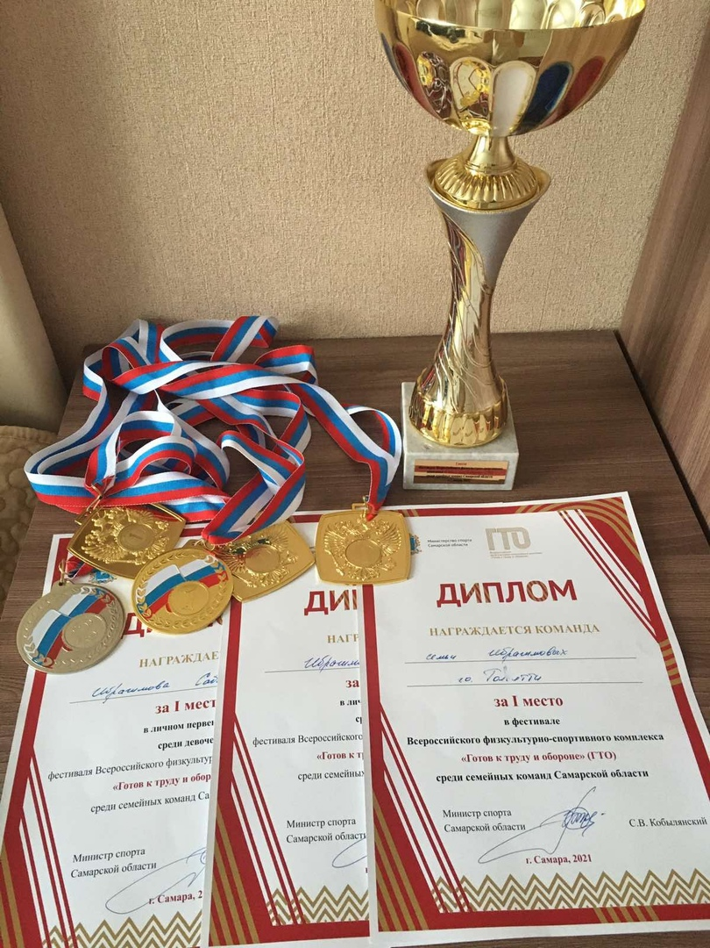
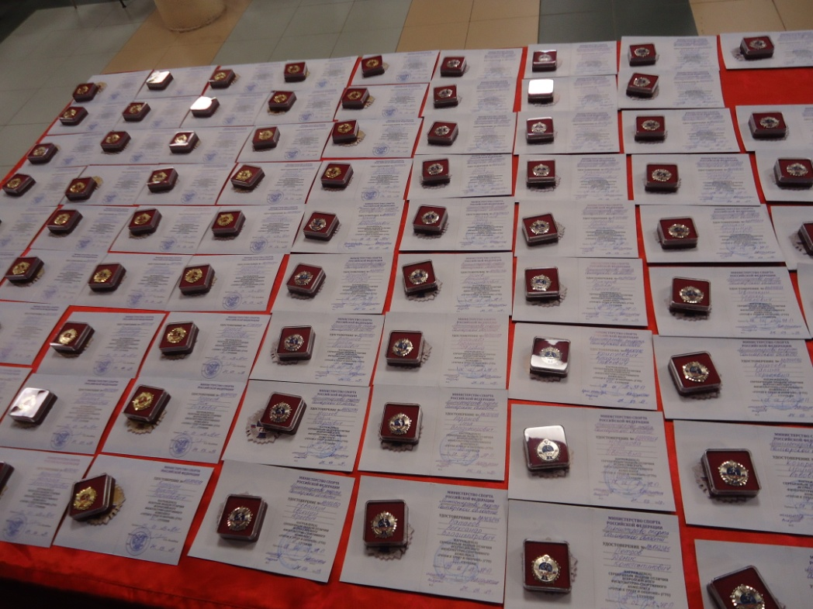
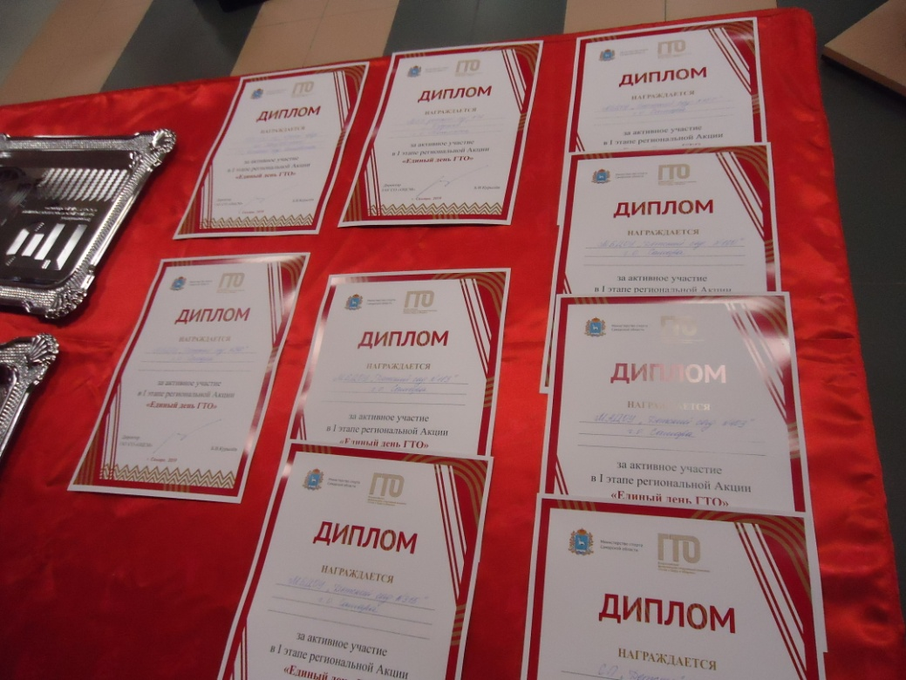
Неоднократные победители областных акций
«Единый день ГТО», «За жизнь без барьеров»

Slide 13
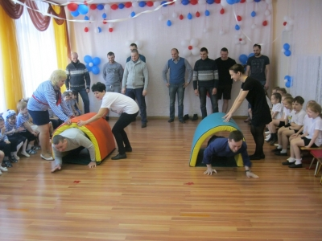
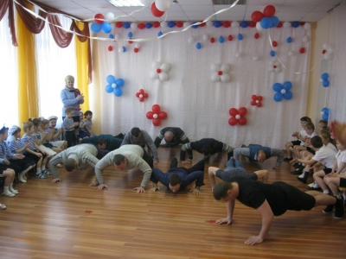
Работа с родителями

Slide 14
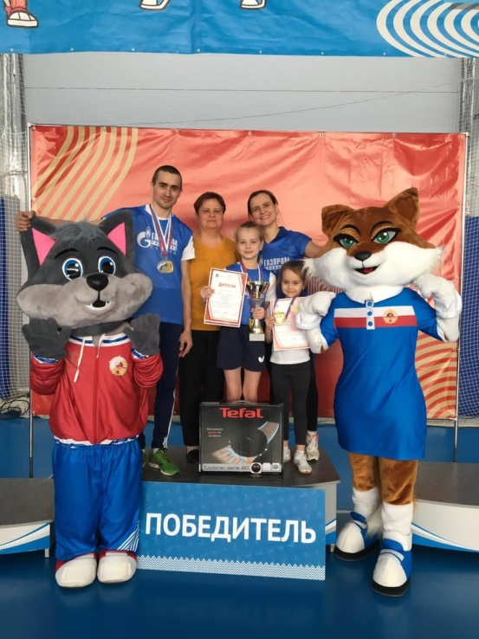
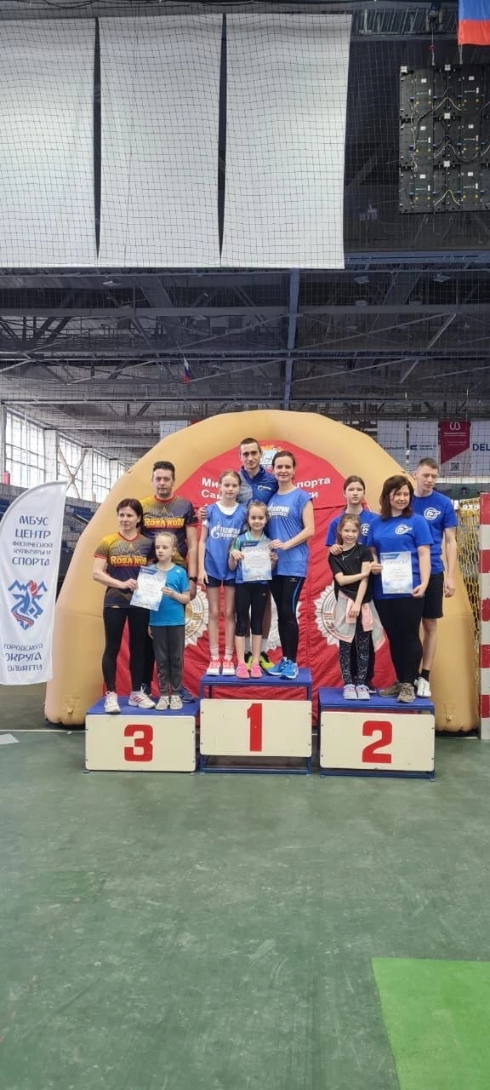
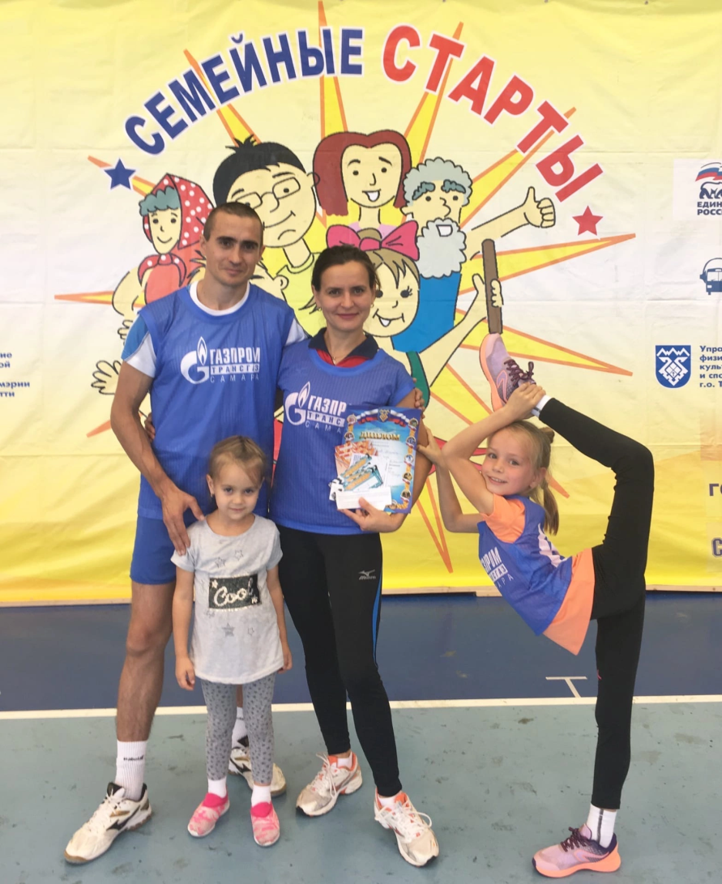

Slide 15
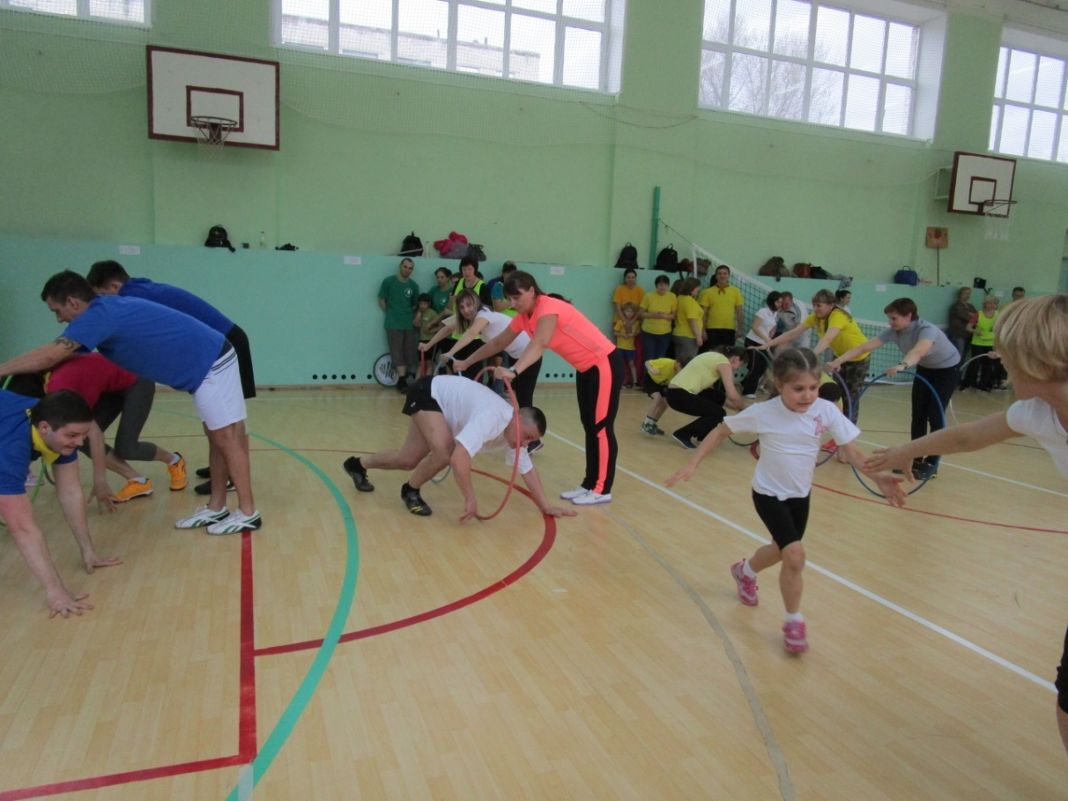
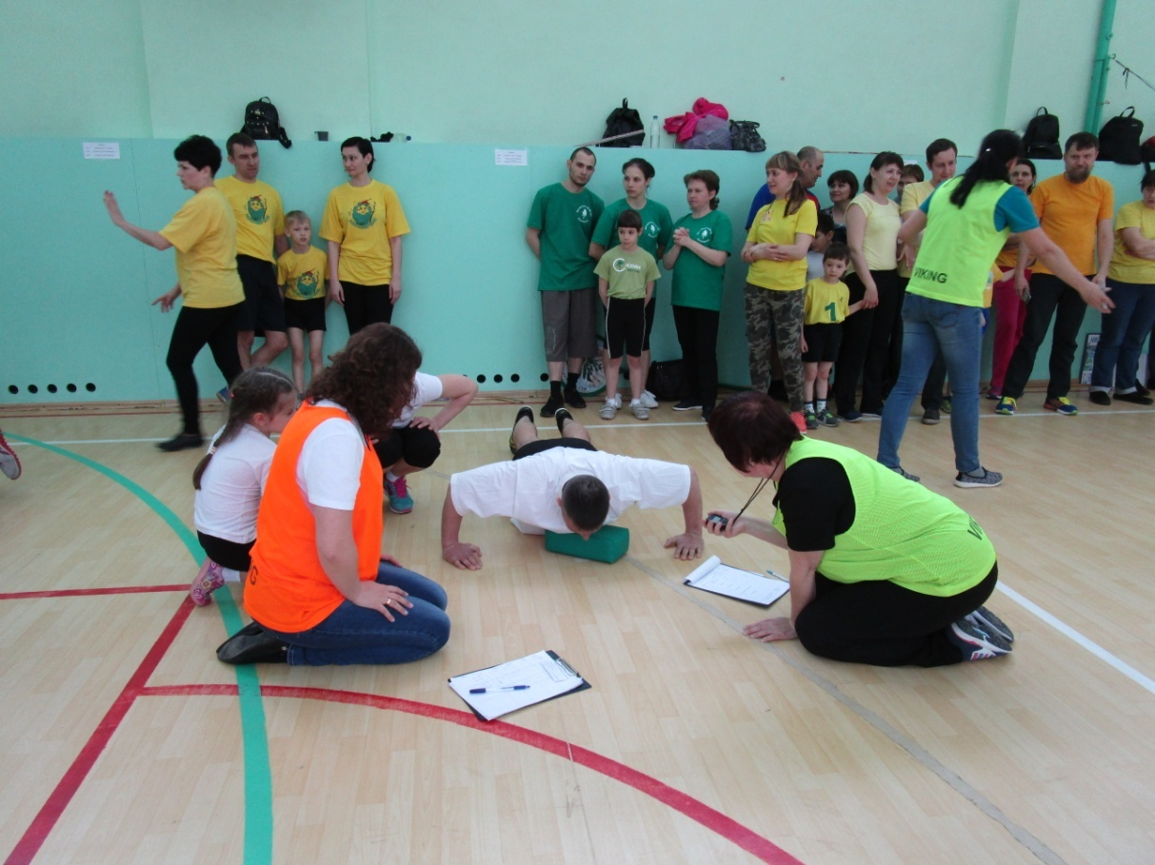
«Семейная
Спартакиада»

Slide 16
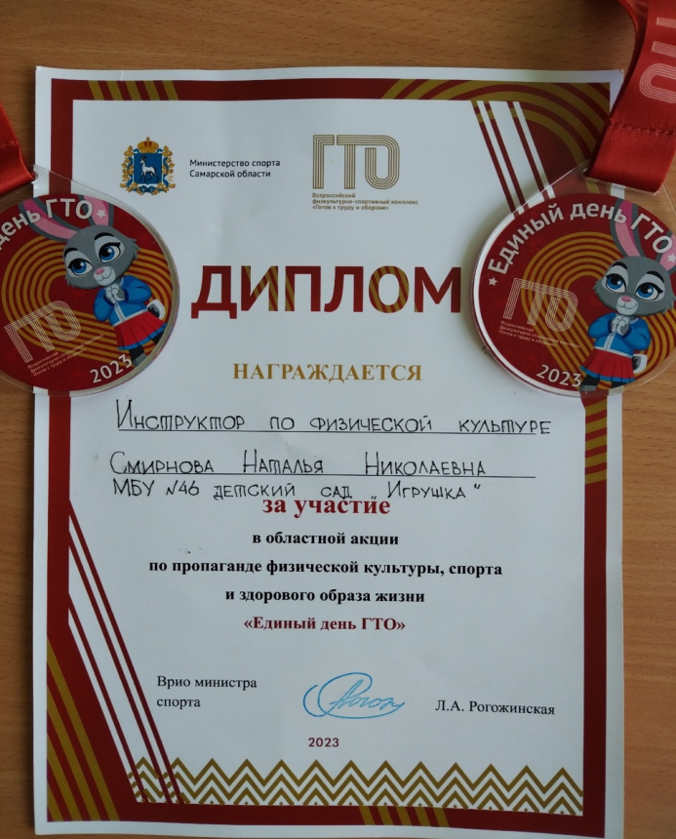
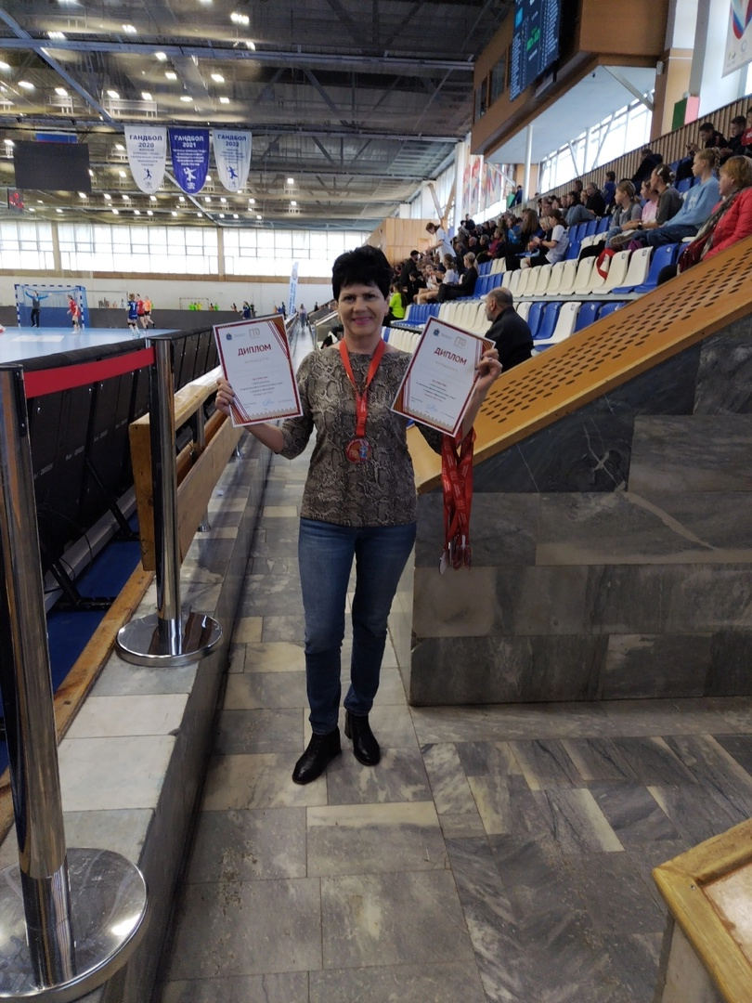
Многократные победители областной акции «Единый день ГТО»

Slide 17
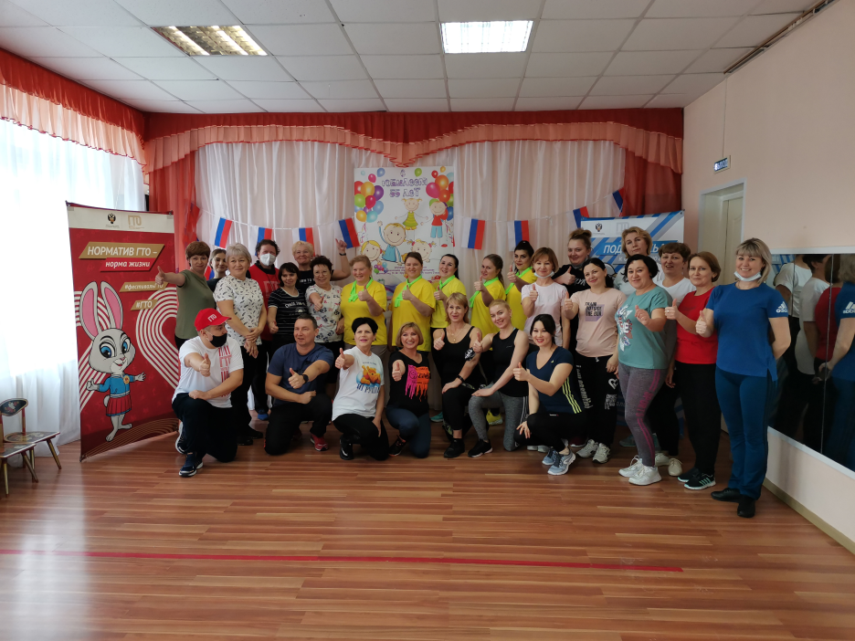
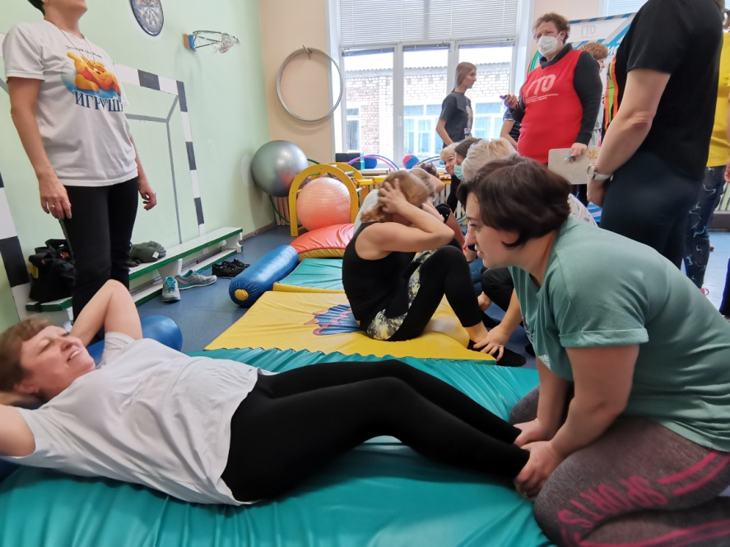
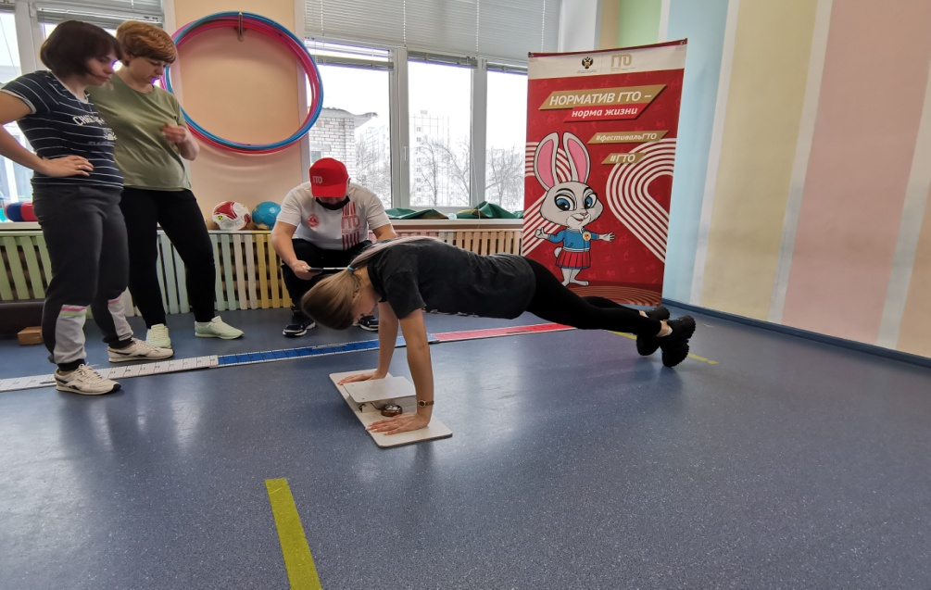
ГТО с профсоюзом

Slide 18
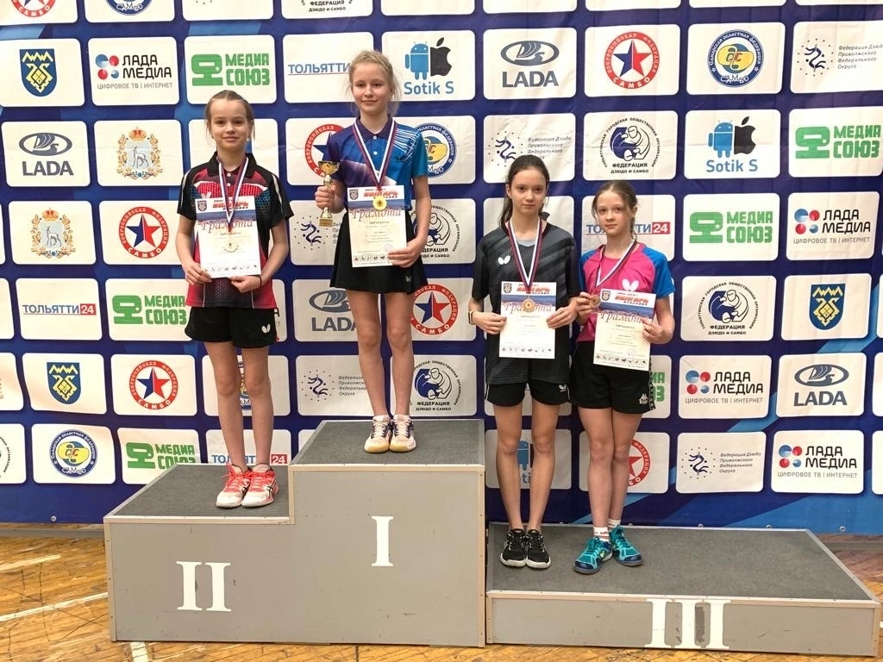
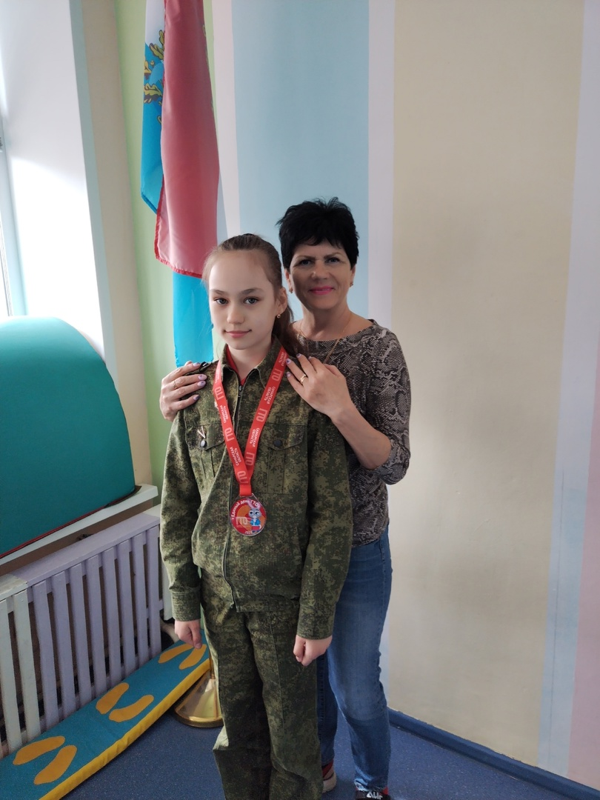
Наши выпускники

Slide 19
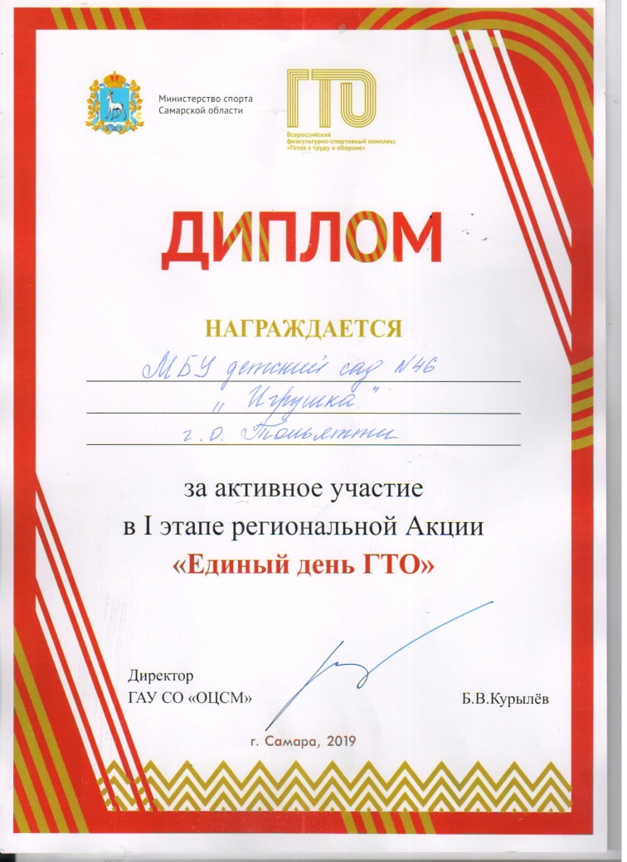


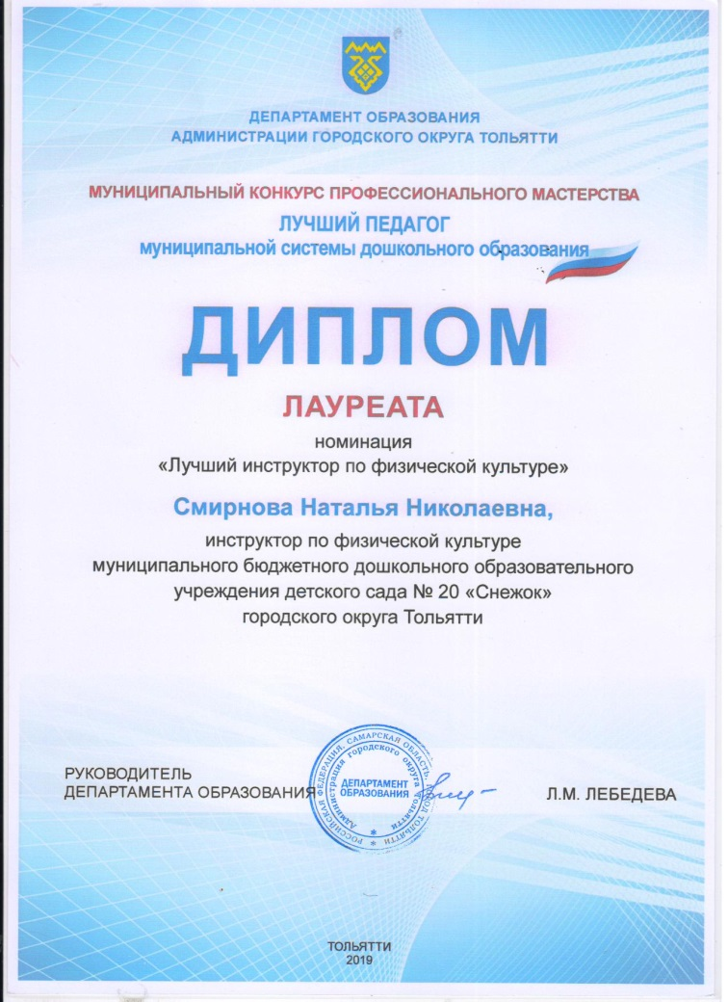
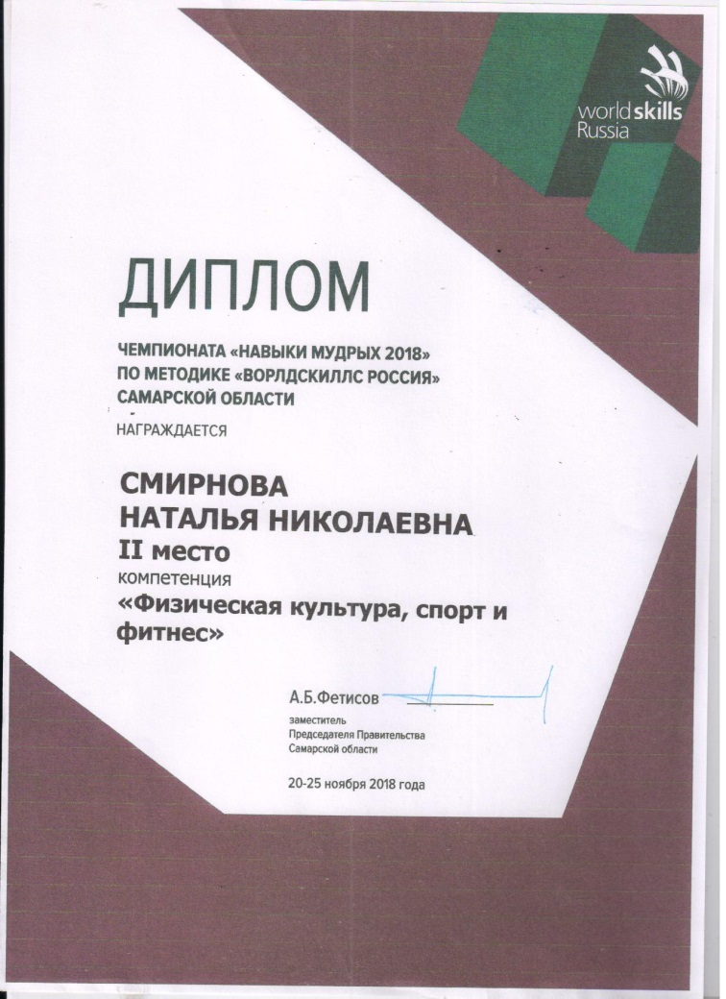
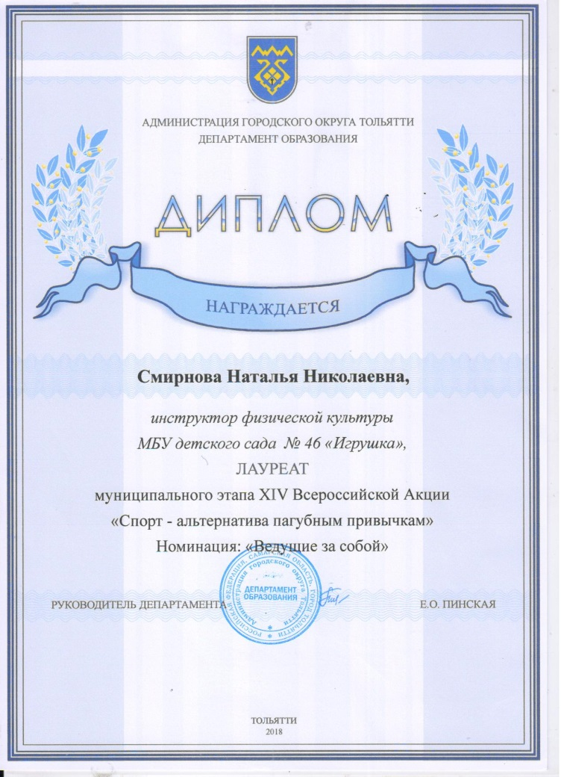
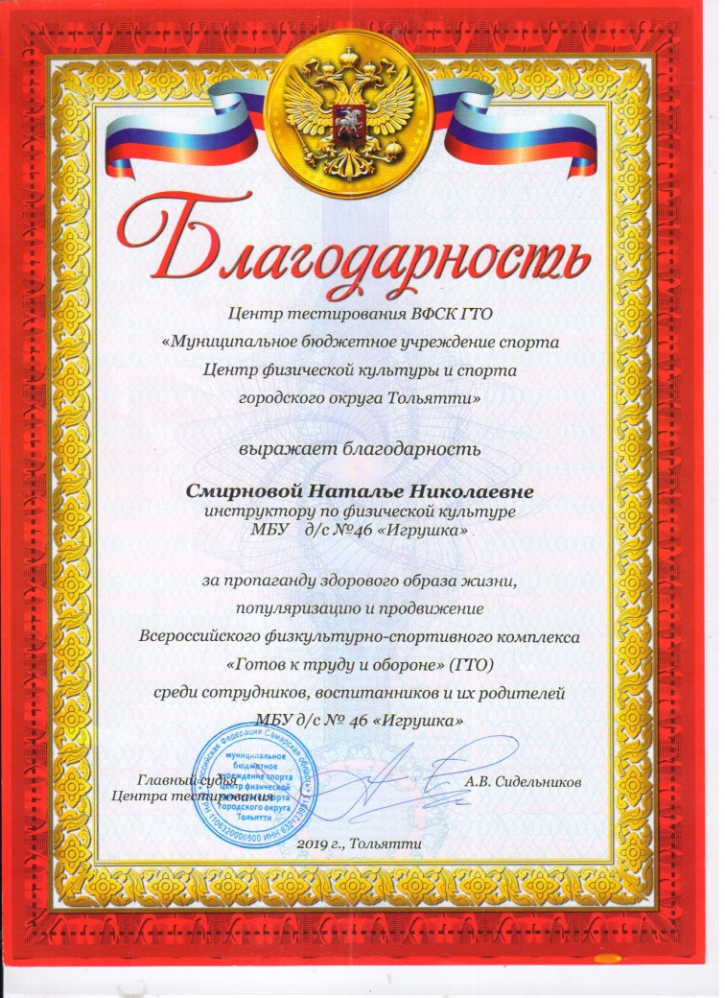
НАШИ ДОСТИЖЕНИЯ

Slide 20
Выполнили нормативы ВФСК ГТО:
2018 год – 11 воспитанников (27,5%)
2019 год – 16 воспитанников (40%) + 5 сотрудников (9,4 %) + 2 родителей (законных представителей)
2020 год – 24 воспитанника (60%) и 17 сотрудников нашего ДОУ (32,1 %) + 5 родителей (законных представителей)
2021 год – 32 воспитанника (80 %), 22 сотрудника (41,5 %) и 7 родителей (законных представителей)
2022 – 2023 год – 43 воспитанника (97,4 %), 10 сотрудников (87,5%), 24 родителей (законных представителей)

Slide 21
БЛАГОДАРЮ ЗА ВНИМАНИЕ!

